Slide 1
Chapter 10
Presented by: 傅楸善 & 施登富
0910429501
g104018004@gmail.com
指導教授: 傅楸善 博士

Slide 2
outline
Photometric calibration
High dynamic range imaging
Super-resolution and blur removal
Image matting and compositing
Texture analysis and synthesis
Notes:
光度學的校正
高動態影像
超像素和去模糊
影像抽圖與合成
條紋分析和合成

Slide 3
10.1 Photometric Calibration
10.1.1 Radiometric response function 10.1.2 Noise level estimation
10.1.3 Vignetting
10.1.4 Optical blur (spatial response) estimation
Notes:
Photometric 測訂光度的
我們需要描述一些函式：將[進光量對應到像素值]，以及在照片上[因為雜訊所呈現的效果]。剛剛講的兩個因素都會影響到最後出來的圖片。
10.1.1 講的是光子進來的量轉換到儲存在影像上的值的關係
10.1.2 相機所生成的影像會有一些雜訊，這裡想要做的是去測量雜訊的程度
10.1.3 一張圖片拍攝下來，通常會有一個情況就是，中心的部分很亮，但是周圍的部分卻暗了下來
10.1.4 一張圖片拍攝出來的結果，可能會有一些模糊的現象，比方說一個點變成了一大片，或者是有alising(混疊)的現象

Slide 4
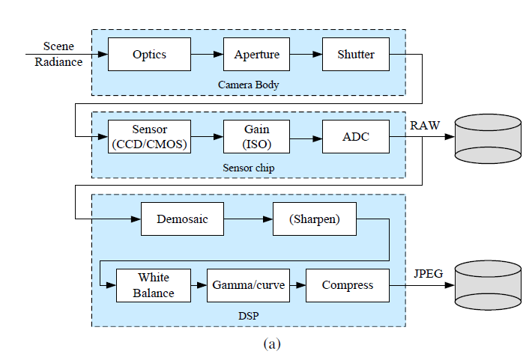
10.1.1 Radiometric Response Function(1/7)
Notes:
輻射度響應函數
通常，外界的光的量，和你最後圖像點的pixel值，中間是有一個mapping的關係，這個關係通常是非線性系統，我們可以把這樣的對應關係想像成一個function，而這個function就叫做radiometric response function，這樣的函式非常重要，因為在有很多的影像處理，必須使用到這樣的函式。
我們先看這張圖，一到光進來，它要經過透鏡，光圈，快門一堆東西，這裡的每一個元件，都會影響一到光最後成像在pixel上的值
第一個會影響的因素是：光圈還有快門的速度，可以將這些因素看做成乘數(比方說快門速度變成兩倍，進光亮就會是原來的1/2)
CCD:电荷耦合器件
CMOS:互補式金屬氧化物半導體
ADC: 類比轉數位
F-stop ： 光圈

Slide 5
10.1.1 Radiometric Response Function(2/7)
As we can see in Figure 10.2, a number of factors affect how the intensity of light arriving at the lens ends up being mapped into stored digital values.
The first factors to affect this mapping are the aperture and shutter speed (Section 2.3), which can be modeled as global multipliers on the incoming light, most conveniently measured in exposure values (log2 brightness ratios).
Notes:
我們先看這張圖，一到光進來，它要經過透鏡，光圈，快門一堆東西，這裡的每一個元件，都會影響一到光最後成像在pixel上的值
第一個會影響的因素是：光圈還有快門的速度，可以將這些因素看做成乘數(比方說快門速度變成兩倍，進光亮就會是原來的1/2)

Slide 6
10.1.1 Radiometric Response Function(3/7)
Ignoring, for now, photon noise, on-chip noise, amplifier noise, and quantization noise, which we discuss shortly, you can often assume that the mapping between incoming light and the values stored in a RAW camera file is roughly linear.
Notes:
現在先忽略一堆可能的雜訊，可以假設進光亮跟最後raw上pixel該點的value值，中間的對應方式屬於線性的
Photon noise(光子噪聲)：偵測器在偵測光子的過程是一種poisson process，這是一種機率模型，也就是說這樣的偵測會導致一種不穩定存在。
quantization noise(量化)：原本的類比訊號雜訊就一大堆了，而在量化的過程當中，其實也會出現一種失真，比方說今天我只有8bit要來表示光的亮度，因為我只能表示256種程度，因此從類比轉數位的過程當中便出現了失真
amplifier noise(放大)：在訊號放大的過程中也會有雜訊，比方說我想要的訊息在放大的過程中被低估了

Slide 7
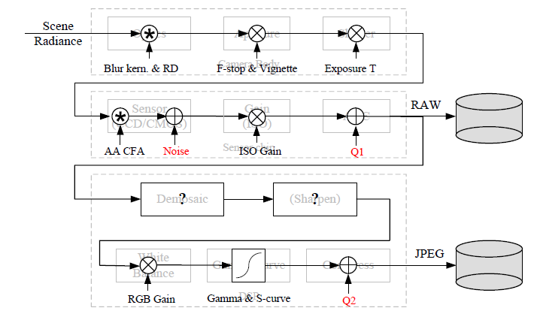
10.1.1 Radiometric Response Function(4/7)
Notes:
反失真濾波器(Anti-Aliasing Filter) : 進行資料擷取之前，利用硬體反失真濾波器將頻率大於取樣頻率的訊號移除，若無移除的動作，將會造成訊號失真。
Blur kernel：原本你看起來是一條直線的東西，可能會變成是一片直線。
CFA = color filter array
RD = radial distortion(光學的失真) 是不是原本是直線的東西進入後就變得不是直線
Q1 = quantization noise 1 (量子的雜訊

Slide 8
10.1.1 Radiometric Response Function(5/7)
Given the complexity of all of this processing, it is difficult to model the camera response function (Figure 10.3a), i.e., the mapping between incoming irradiance and digital RGB values, from first principles.
A more practical approach is to calibrate the camera by measuring correspondences between incoming light and final values
Notes:
單張數位相片的低動態範圍僅包含正確曝光像素的精確輻射亮度資訊，改變曝光可捕捉不同像素集的輻射亮度資訊，為了精確地分析一系列相片以獲得整個場景的輻
射亮度資訊，我們必須考慮相機感測元件對不同級別的光線作出反應的方法。
從光進來到形成一張照片上的一個pixel值，中間的轉換過程是很複雜的，camera response function(相機響應函數)：數位相機透過相繼響應函數將場景的輻射亮度映射到影像像素值中，該函數是結合感測元件位置 i 上的輻射亮度及曝光時間 ∆t，得出像素為 i的色彩值C。
比較可行的方法是你實際去測，拿你的相機去拍攝不同的顏色，看看它在不同的光亮度之下，所呈現的影像數值是多少。

Slide 9
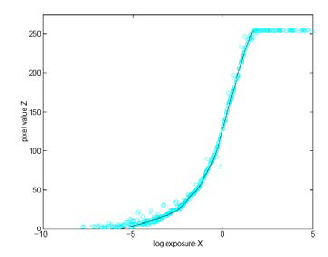
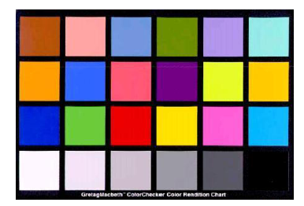
10.1.1 Radiometric Response Function(6/7)
Notes:
左上角的圖，代表的是進光量和pixel value間的關係
而又下角的圖是用來作顏色的教正

Slide 10
10.1.1 Radiometric Response Function(7/7)
A more practical alternative is to use a calibration chart (Figure 10.3b) such as the Macbeth or Munsell ColorChecker Chart.
The biggest problem with this approach is to ensure uniform lighting.
One approach is to use a large dark room with a high-quality light source far away from (and perpendicular to) the chart.
Notes:
一個更實用的選擇是利用前一頁所提的色卡來做較準。
這種做法最大的困難就是，你要維持一個穩定的光源
一種方法，使用一個大的暗室，該房間要有遠離（垂直於）圖表的高質量光源。

Slide 11
Joke

Slide 12
10.1.2 Noise level estimation(1/5)
In addition to knowing the camera response function, it is also often important to know the amount of noise being injected under a particular camera setting (e.g., ISO/gain level).
The simplest characterization of noise is a single standard deviation, usually measured in gray levels, independent of pixel value.
Notes:
Deviation (n)偏向、誤差
除了知道camera response function之外，我們前面提到，一張影像的產生往往參雜了很多的雜訊，因此我現在要討論的是，我有沒有辦法得知究竟有多少雜訊被加入。如果大家以前完過手機的相機就知道，晚上拍照時分的不清楚，為了獲得較光亮的影像，於是調高了ISO，但最後的圖片明顯得多出來許多雜訊。
一個最簡單的測量方法就是，使用標準差，通常是測量灰階值，每個都去做

Slide 13
Notes:
低ISO

Slide 14
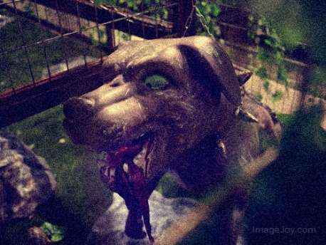
Notes:
高ISO

Slide 15
考!!!!!!
ISO | 100 | 200 | 400 | 800 | 1600
反應速度(化學) | 慢 |  |  |  | 快
影像品質 | 好 |  |  |  | 差
雜訊 | 少 |  |  |  | 多
需要的光 | 多 |  |  |  | 少
應用的場景 | 戶外亮 |  |  |  | 室內暗
銀鹵素顆粒大小 | 細 |  |  |  | 粗
增益Gain | 小 |  |  |  | 大
Notes:
反應速度:reaction rate
影像品質:image quality
雜訊:noise
需要的光:light requirement
應用的場景: suitable scenario
銀鹵素顆粒大小: granularity of AgX
增益: Gain

Slide 16
10.1.2 Noise level estimation(2/5)
As with the camera response function, the simplest way to estimate these quantities is in the lab, using a calibration chart.
The noise can be estimated either at each pixel independently, by taking repeated exposures and computing the temporal variance in the measurements, or over regions, by assuming that pixel values should all be the same within some region and computing a spatial variance.
Notes:
如同測定camera response function，noise level estimation最好的做法就是在實驗室裡，利用色卡來測。
至於要怎麼測定，你可以每一個pixel個別去檢測，你可以對同一張色卡一直拍照，最後你所要檢測的pixel就會獲得許多值(從拍攝不同張影像而來)，然後去算它的變異數；又或者不要一個一個pixel去檢驗，一次檢驗一大塊，假設有100個pixel都拍攝同樣的色卡，可以去算這100個pixel的變異數。利用變異數，我就可以來表達noise level estimation

Slide 17
Joke

Slide 18
10.1.2 Noise level estimation(3/5)
First, segment the image into such regions and fit a constant or linear function inside each region. Next, measure the standard deviation of the differences between the noisy input pixels and the smooth fitted function away from large gradients and region boundaries. Plot these as a function of output level for each color channel, as shown in Figure 10.4.
Notes:
在講下三章投影片如何去做降噪

Slide 19
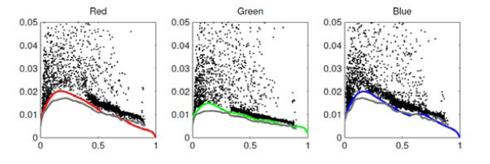
10.1.2 Noise level estimation(4/5)
Noise level function estimates obtained from a single color photograph.
Liu, C., Szeliski, R., Kang, S. B., Zitnick, C. L., and Freeman, W. T. (2008). Automatic
estimation and removal of noise from a single image. IEEE Transactions on Pattern
Analysis and Machine Intelligence, 30(2):299–314.
Notes:
猜測：灰色那條線代表預估的本來的圖應有的色彩所產生的曲線，彩色線斷的部分為NLF，不過不知道那一堆點，還有座標的意思Liu-PAMI08.pdf
這是一篇paper所提出的評估noise的方法，基本上是跟每一個channel的標準差有關，你可以想像灰色的線是實際的影像，而有彩色的線是你做過某種演算法，所得到新的圖像的曲線，如果區線的樣子差愈多，代表你的演算法所預測出來的圖像和實際圖像差愈多。
NLF: noise level function

Slide 20
Notes:
如果降噪做得不好，noise level function的曲線就會對的不好(彩色和灰色的部分)

Slide 21
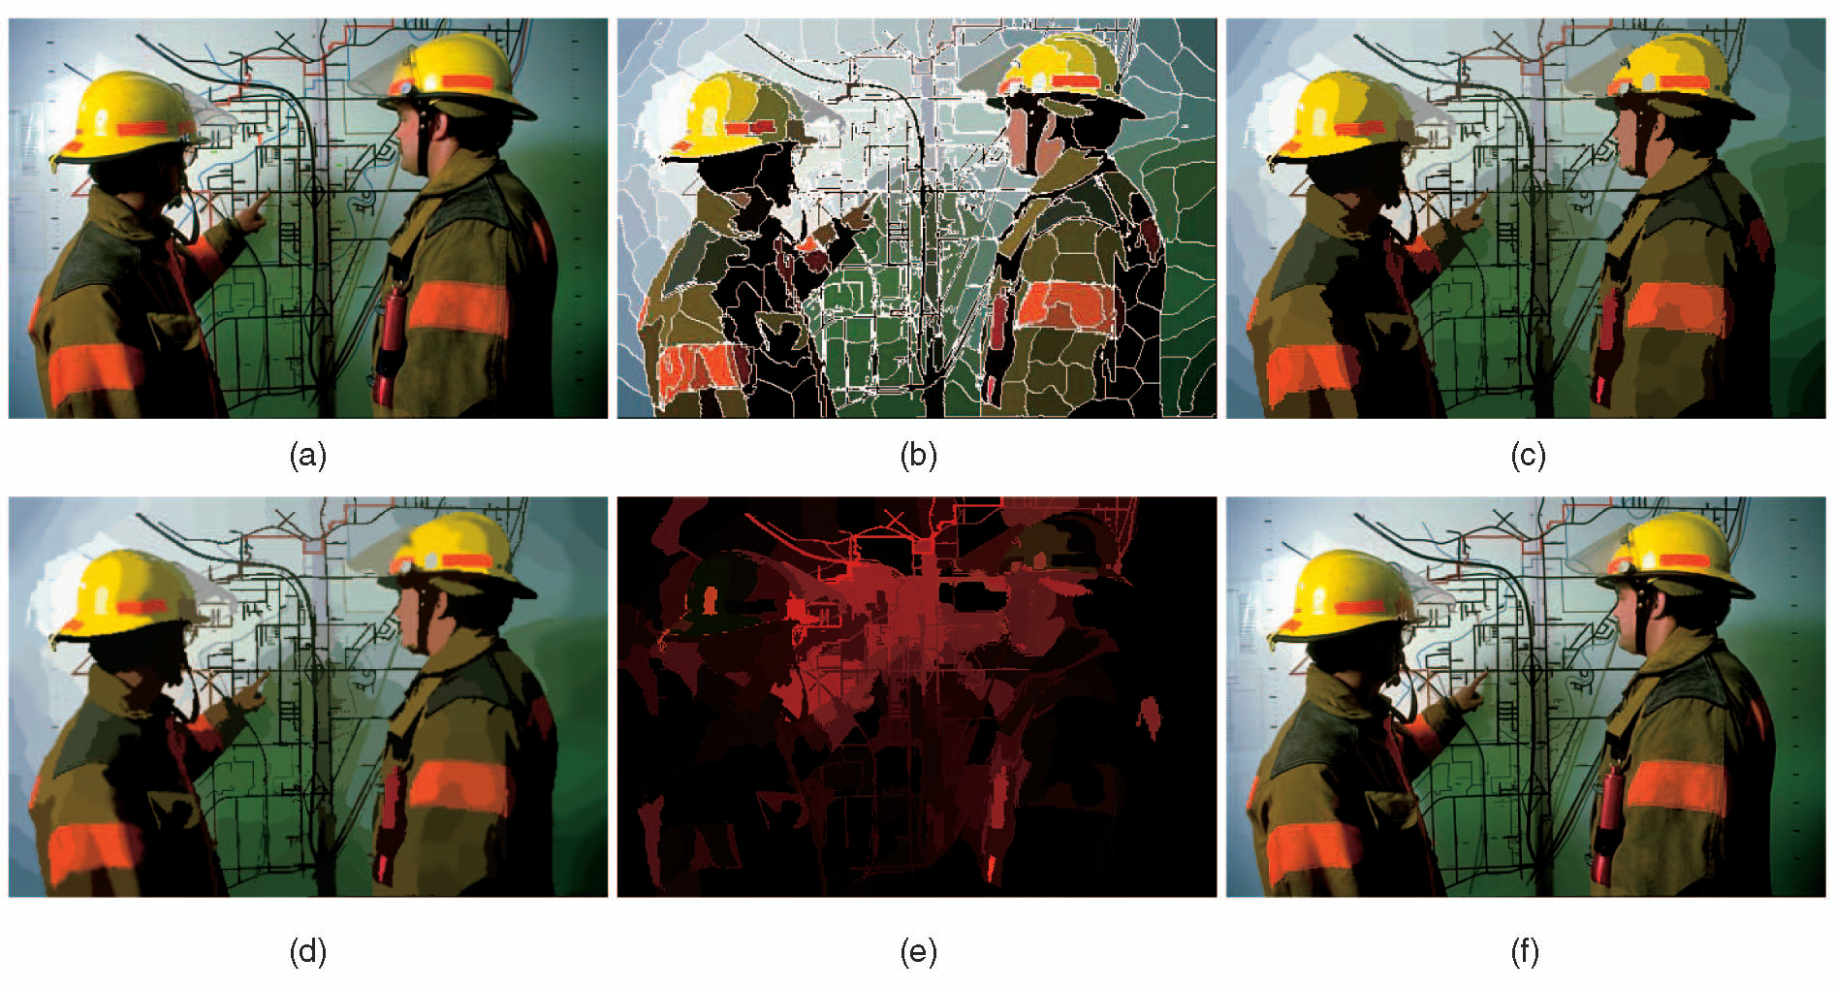
(a) Original image. (b) Segmentation. (c) Per-segment affine reconstruction. (d) Affine reconstruction plus boundary blur. (e) The sorted eigenvalues in each segment. (f) RGB values projected onto the largest eigenvector.
Notes:
automatic estimation and removal of color noise from a single image using piecewise smooth image models
( a )原圖
( b )先做segmentation
( c )套用一些線性函式，主要是為了平滑內部的區域
( d )再套用一些function，為了是要讓邊界的地方梯度不要那麼大
( e )去求 eigenvalue
( f )再把RGB的值映射到最大的eigenvector

Slide 22
Joke

Slide 23
10.1.3 Vignetting(1/6)
A common problem with using wide-angle and wide-aperture lenses is that the image tends to darken in the corners. This problem is generally known as vignetting and comes in several different forms, including natural, optical, and mechanical vignetting.
Notes:
mechanical vignetting：機械暗角是很突兀的黑角，成因主要是外來物的遮擋。遮擋物可以是遮光罩、濾鏡環、轉接環、甚至出現在鏡頭邊緣的頭髮都可構成機械暗角。
Optical vignetting：光學暗角是由中央往外漸暗的，主要是光線經過鏡片組後，鏡頭邊緣的光線被減弱得更多；鏡筒本身的陰影投射到鏡片上也會弱化鏡筒邊緣的光線。
Natural vignetting: 光線離開鏡頭後，可以最短距離直抵感光元件的中心位置；而光線需要航行較長的距離方可抵達感光元件的邊緣位置。光線強度與航行時間是反比的，即光線航行的距離越長，強度越弱。 因此，抵達感光元件中央的光線會比到達邊緣位置的強，而越遠離中心位置，光線航行時間越長，能量也越弱。 自然暗角是自然照明下降的結果，成因不涉及光線被遮擋。

Slide 24
10.1.3 Vignetting(2/6)
An approach is to stitch a panoramic scene and to assume that the true radiance at each pixel comes from the central portion of each input image.
This is easier to do if the radiometric response function is already known (e.g., by shooting in RAW mode) and if the exposure is kept constant.
Notes:
Stitch ( v ) 編織、來回移動 Panoramic( a ) 全景的
一種可行的方法是拍攝很多張連續的照片，而利用每一張照片中間的部分(中間的部分光亮度是正確的)，編織出一張完整的圖
這樣的方式在前面所說的” the radiometric response function”為已知的情況下，加上光亮度維持一個定值下，比較好完成。

Slide 25
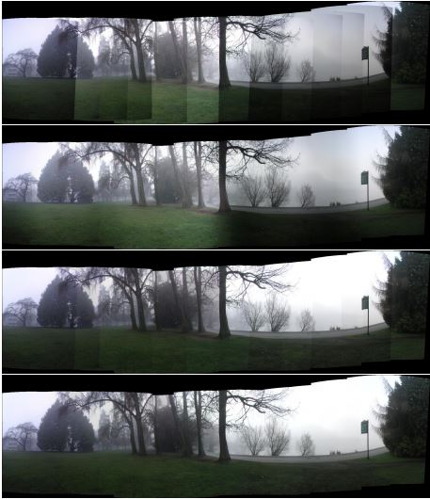
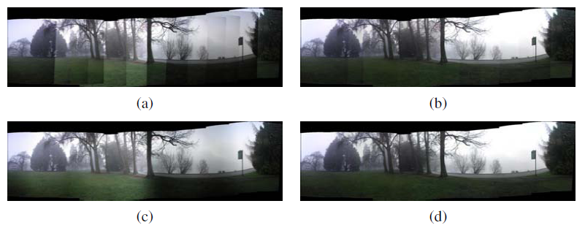
10.1.3 Vignetting(3/6)
(a) original average of the input images
(b) after compensating for vignetting
(c) using gradient domain blending only
(d) after both vignetting compensation and blending.
Notes:
gradient domain blending看補充
http://grail.cs.washington.edu/projects/vignette/vign.iccv05.pdf
(b) 比方說利用gradual grey filter可以達到compensation的功用
©大致上的作法是，利用一個演算法找到圖中明顯的交際的邉，此方法希望此邊的梯度要是0，在設好梯度之後，會利用這些梯度圖，重建原本的圖
(b) after compensating for vignetting
(c) using gradient domain blending only
(d) after both vignetting compensation and blending.
圖10.6顯示了一個示例
同時估算來自的漸暈，曝光和輻射響應函數
一組重疊的照片（Goldman，2011年）。
請注意，除非對漸暈進行建模和補償，否則常規的梯度變域圖像混合將不會創建吸引人的圖像。

Slide 26
10.1.3 Vignetting(4/6)
If only a single image is available, vignetting can be estimated by looking for slow consistent intensity variations in the radial direction.
Notes:
前面講的情況是，當你有很多張圖可以用的情況下，當你只有一張圖可以用的時候，你可以去觀察離軸方向亮度值慢慢的變化

Slide 27
10.1.3 Vignetting(5/6)
The original algorithm proposed by Zheng, Lin, and Kang (2006) first pre-segmented the image into smoothly varying regions and then performed an analysis inside each region.
Instead of pre-segmenting the image, Zheng, Yu, Kang et al. (2008) compute the radial gradients at all the pixels and use the asymmetry in this to estimate the vignetting.
Notes:
直接看下一頁的投影片

Slide 28
10.1.3 Vignetting(6/6)
(a) original image with strong visible vignetting
(b) vignetting compensation as described by Zheng, Zhou, Georgescu
(c–d) vignetting compensation as described by Zheng, Yu, Kang et al. (2008).
Notes:
<放上論文的連結，請同學自行觀看>
( b )可以參照前一頁投影片的第一點。它先segmentation將梯度沒太大變化的部分在同一塊，之後在對這樣的區塊去做一些分析，可以看得出來，效果還算不錯。
http://www.budagog.net/bu/papers/NonrigidShapeDetection_ECCV06.pdf
( c ) 這是另外一篇論文所提出的方法，這個方法不是像(b)一樣用segmentation，它發現到如果有vignetting產生，就會發生radial gradient不對稱的情況，因此它提出了兩個方法來解決(Least-squares Solution and Model-based Solution)，有興趣的同學可以去找論文來看。
https://www.eecis.udel.edu/~jye/lab_research/08/vignetting_radialGradient_CameraRead.pdf

Slide 29
Joke

Slide 30
10.1.4 Optical blur (spatial response) estimation(1/7)
One final characteristic of imaging systems that you should calibrate is the spatial response function, which encodes the optical blur that gets convolved with the incoming image to produce the point-sampled image.
The shape of the convolution kernel, which is also known as point spread function (PSF)
Notes:
最後一個要講的是optical blur，有時候，拍一個點，成像出來之後會是一大片，而我們可以透過spatial response function去做較正，這個函式描述了optical blur的特性。
一個最有名的函數就是PSF

Slide 31
10.1.4 Optical blur (spatial response) estimation(2/7)
A good estimate of this function is required for applications such as multi-image super-resolution and de-blurring.
A more practical approach is to observe an image composed of long straight lines or bars, since these can be fitted to arbitrary precision.
Because the location of a horizontal or vertical edge can be aliased during acquisition, slightly slanted edges are preferred.
Notes:
Slanted(斜的)
在做super-resolution和de-blurring的時候，常常會需要這樣的函數
一個比較實際的做法是去找包含長的直線，或者是長方體。直線很好用是因為他可以適用在任合的精準度。意思是不論你想要求精準的blur kernel或者粗略的blur kernel，直線都可以拿來讓你求你所要的blur kernel
在獲取垂直和平行線段時可能會產生aliased的現象，因此取稍微斜斜的線段比較好(aliasing )
在光柵顯示器上顯示圖形時，直線段或圖形邊界或多或少會呈鋸齒狀。 原因是圖形信號是連續的，而在光柵顯示系統中，用來表示圖形的卻是一個個離散的像素。 這種用離散量表示連續量引起的失真現象稱之為走樣(aliasing)

Slide 32
Notes:
解釋什麼昰aliasing

Slide 33
10.1.4 Optical blur (spatial response) estimation(3/7)
The slant-edge technique can be used to recover a 1D projection of the 2D PSF, slightly vertical edges are used to recover the horizontal line spread function (LSF).
The LSF is then often converted into the Fourier domain and its magnitude plotted as a one-dimensional modulation transfer function (MTF), which indicates which image frequencies are lost (blurred) and aliased during the acquisition process.
Notes:
MTF(Modulation Transfer Function)調制轉換函數是使用反差對比的概念來檢定鏡頭解像力，所謂的反差對比就是 1mm 的寬度中，正弦濃度變化反覆有幾次的意思，當具充足的反差可以很容易辨識出兩條線來，但當空間頻率加大時，也就是線條越緊密時，反差也逐漸縮小，當反差衰減到全部變成灰色，再也分辨不出黑白條紋來，即表示鏡0頭的解像力已到極限。
我們前面提到，有一個函式叫做PSF，這樣的函式你可以當成是一維，因為它就是只有一個點，那麼如果我今天利用前面所描述的slant-edge technique ，我就有能力去描述一個二維的概PSF，而這個二維的PSF，我們叫它line spread function ，你可以想像成是許多點的PSF排成一列成為一個線段。垂直線段可以用來描述水平的LSF。
大家可以想像，LSF是一個連續的函數，今天我將它做傅立夜轉化之後，就會變成一個離散的模型，我們稱這個模型叫做MTF，這個模型可以告訴你影像的哪些頻率lost掉了，以及發生了aliasing的現象。

Slide 34
Notes:
解釋什麼昰LSF：空間中一個點經過拍攝之後，會變成模糊一片，同樣的，線段也有這種問題，當你拍攝線段時，可以發現黑白的邊緣不是很明顯的斷開，而是有一個模糊地帶，為了要描述這個模糊地帶的性質，我們使用LSF來描述
底下那張圖是為了要解釋MTF，你可以想像將這個模糊地帶取了離散化之後，它會變成類似像這樣的表示方式，而這個表示方式主要是要告訴你模糊地帶的頻率資訊，最左邊那張代表的是彽頻率，而最右邊代表的是高頻率。
MTF(Modulation Transfer Function)調制轉換函數是使用反差對比的概念來檢定鏡頭解像力，所謂的反差對比就是 1mm 的寬度中，正弦濃度變化反覆有幾次的意思，當具充足的反差可以很容易辨識出兩條線來，但當空間頻率加大時，也就是線條越緊密時，反差也逐漸縮小，當反差衰減到全部變成灰色，再也分辨不出黑白條紋來，即表示鏡0頭的解像力已到極限。

Slide 35
Joke

Slide 36
10.1.4 Optical blur (spatial response) estimation(4/7)
Finally a large linear least squares system is solved to recover the unknown PSF kernel K, where B is the sensed (blurred) image, I is the predicted (sharp) image, and D is an optional downsampling operator that matches the resolution of the ideal and sensed images.
Notes:
透鏡徑向畸變 radial distortion：由於透鏡隨光束和主軸間夾角改變而引起的構像與該像點幾何位置的差異，也稱輻射畸變。
算式的解釋：我要求的是PSF kernel “K”，B是我拍到的影像，I是我推測出來的影像，I的解析度高過B，不過他們指的都是同一張圖，今天我將I這張圖用上PSF kernel後在降低解析度到和B相同，如果這兩張圖的差距愈小，代表我預估的K愈正確

Slide 37
10.1.4 Optical blur (spatial response) estimation(5/7)
Calibration pattern with edges equally distributed at all orientations that can be used for PSF and radial distortion estimation.
Notes:
左圖是一張校正用的pattern圖，此圖包含了所有的edge方向，因此可以拿來找PSF

Slide 38
10.1.4 Optical blur (spatial response) estimation(6/7)
Sub-pixel PSFs at successively higher resolutions (note the interaction between the square sensing area and the circular lens blur).
Notes:
如果你今天相機的解析度太低，那麼你很難去預估PSF，比方說我拍攝一張照片，照片中有一個點，如果是高解析度的照片的話，你可以獲得很多blur的資訊，但如果是彽解析度(如左2)的圖，她就會變成一個pixel，而失去了模糊的過程，失去了模糊的過程你就無法去找PSF。

Slide 39
10.1.4 Optical blur (spatial response) estimation(7/7)
(b) The radial distortion and chromatic aberration can also be estimated and removed.
(c) PSF for a misfocused (blurred) lens showing some vignetting effects in the corners.
Notes:
( b ) radial distortion(放射狀的扭曲) and chromatic aberration(色差)也可以預測及消除
Radial distortion：一個物體的形狀在經過透鏡折射之後，可能變得和原本的形狀不太一樣，
chromatic aberration：色差現象。因為不同波長的光在經過折射之後會有不同的折射角度，導致圖的邊緣可能會出現奇怪的顏色。
( c ) PSF表現出來的樣子就是中間很亮周圍逐漸模糊，就像是mechanical vignetting這樣

Slide 40
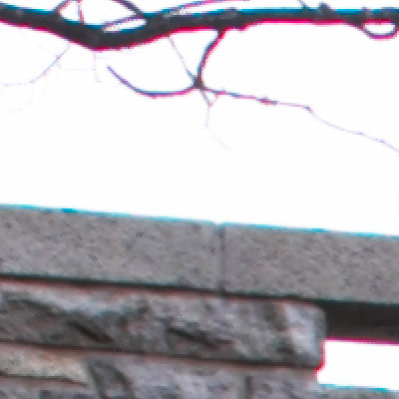
Notes:
解釋chromatic aberration
色差是指光學上透鏡無法將各種波長的色光都聚焦在同一點上的現象。它的產生是因為透鏡對不同波長的色光有不同的折射率。對於波長較長的色光，透鏡的折射率較低。在成像上，色差表現為高光區與低光區交界上呈現出帶有顏色的「邊緣」

Slide 41
Joke

Slide 42
10.2High Dynamic Range Imaging
10.2.1 High Dynamic Range Imaging
10.2.2 Tone mapping

Slide 43
10.2.1 High Dynamic Range Imaging(1/17)
Registered images taken at different exposures can be used to calibrate the radiometric response function of a camera.
More importantly, they can help you create well-exposed photographs under challenging conditions, such as brightly lit scenes where any single exposure contains saturated (overexposed) and dark (underexposed) regions.
Notes:
最前面提到，我對同一個景象做連續拍攝，每一張照片之間選用不同的曝光度，最後我就可以得到radiometric response function
有些影像同時擁有很暗跟很亮的部分，這些部分的細節其實都不清楚(不是一片黑就是一片白)，這樣的影像我們稱之為低動態影像。滴動態影像是不好看的，在這一張要介紹如何生成一張高動態的影像

Slide 44
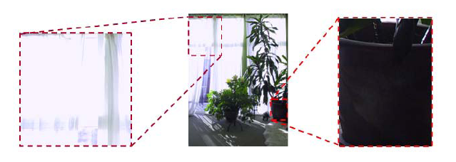
10.2.1 High Dynamic Range Imaging(2/17)
Sample indoor image where the areas outside the window are overexposed and inside the room are too dark.
Notes:
這就是一張低動態的影像，亮的地方細節還算可以，暗的部分幾乎看不到細節，就是一片黑。
真實世界的光亮度範圍比較大(上方)，但是設備能夠捕捉到的範圍比較小，導致亮的部分是一大片白，而暗的部分一片黑

Slide 45
10.2.1 High Dynamic Range Imaging(3/17)
This problem is quite common, because the natural world contains a range of radiance values that is far greater than can be captured with any photographic sensor or film.
Taking a set of bracketed exposures gives you the material from which to create a properly exposed photograph.
Notes:
Bracket (n) 檔次
在現實生活中，輻射值的變化範圍是很大的，但是相機所能夠捕捉的範圍有限
一個解決的方法是拍攝一系列的照片，每一張照片選用不同的曝光度，最後在將這些照片合起來。

Slide 46
10.2.1 High Dynamic Range Imaging(4/17)
While it is possible to combine pixels from different exposures directly into a final composite, this approach runs the risk of creating contrast reversals and halos.
Notes:
contrast reversals： 假設由左到右的亮度是 亮->中->暗，在經過處理之後，會變成暗->中->亮
Halos：光暈

Slide 47
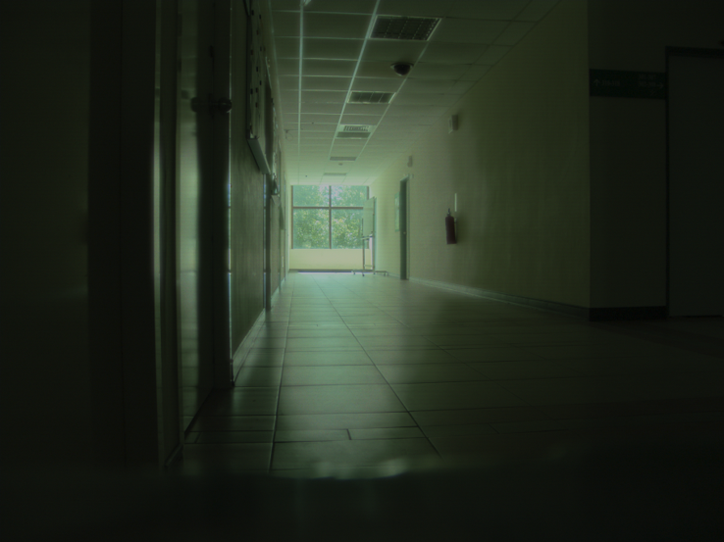
Notes:
Contrast reversal 右邊那張圖從周間到周圍的明暗變化是最亮->中間->暗，但是左邊那張圖卻變成了暗->亮->暗，不符合實際的情況，這種對比被反轉的現象，就叫做Contrast reversal

Slide 48
10.2.1 High Dynamic Range Imaging(5/17)
The more common approach is to proceed in three stages:
Estimate the radiometric response function from the aligned images.
Estimate a radiance map by selecting or blending pixels from different exposures.
Tone map the resulting high dynamic range (HDR) image back into a displayable gamut.
Notes:
雖然可以將來自不同曝光的像素直接組合成最終的合成圖像（Burt和Kolczynski 1993； Mertens，Kautz和Reeth 2007），但是這種方法存在產生對比度反轉和光暈的風險。 相反，更常見的方法是分三個階段進行
先預測radiometric response function
由不同曝光度的圖去建構radiance map
把建構出來的HDR tone map到顯示器可顯示的色彩範圍。

Slide 49
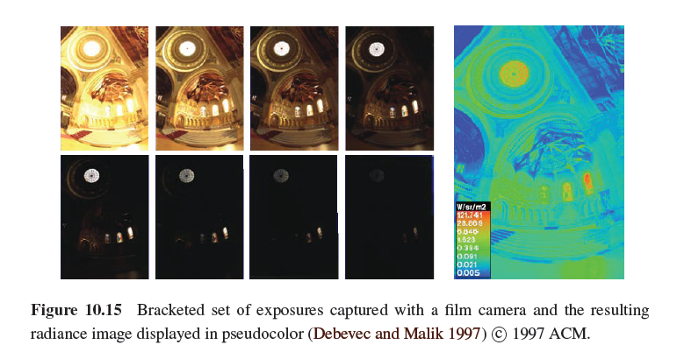
10.2.1 High Dynamic Range Imaging(6/17)
Notes:
Radiance map
透過一系列不同曝光度的圖去建構出真實情況的輻射量

Slide 50
Joke

Slide 51
10.2.1 High Dynamic Range Imaging(7/17)
If we were able to determine the irradiance (exposure) $E_{i}$ at each pixel, we could plot it against the measured pixel value $Z_{ij}$ for each exposure time $t_{j}$(j-th image i-th pixel).
Unfortunately, we do not know the irradiance values $E_{i}$, so these have to be estimated at the same time as the radiometric response function f.
Notes:
如果我們之到外界確實的曝光亮，我就可以弄出一個function，這個function的input是外界曝光E，曝光的時間t，output為照片中pixel值z。我不斷的去改片曝光時間，去觀察t和z之間的關係，我就知道說，在確定的曝光度E下，我曝光時間多少，照片上畫素的值就是多少
但是，通常來講你不會之到曝光E，所以必須和前面所講的radiometric response function一起去做運算。

Slide 52
10.2.1 High Dynamic Range Imaging(8/17)
1.
2.
3. Suppose $g\left(z_{ij}\right)=log{(f}^{−1}(z_{ij}))$
4. Then $g\left(z_{ij}\right)=$ $log{(f}^{−1}(z_{ij}))=logE_{i}+log⁡({∆t}_{j})$
$$f^{−1}\left(Z_{ij}\right)=E_{i}{∆t}_{j}$$
Notes:
4. 改

Slide 53
10.2.1 High Dynamic Range Imaging(9/17)
Minimize the follow:
Notes:
http://www.pauldebevec.com/Research/HDR/debevec-siggraph97.pdf
第一個算是的第二項是希望改變的部分只有圖線中平滑的部分，意思是不想要改變高頻的細節
1. 在paper中是使用SVD來求解

Slide 54
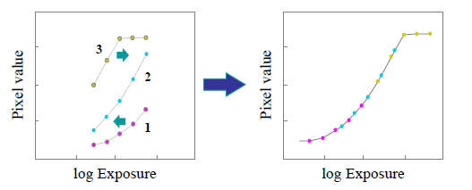
10.2.1 High Dynamic Range Imaging(10/17)
Notes:
由前一頁函式建構出來的圖

Slide 55
10.2.1 High Dynamic Range Imaging(11/17)
Under real-world conditions, casually acquired images may not be perfectly registered and may contain moving objects.
We should use an algorithm that combines global registration with local motion estimation (optical flow) to accurately align the images before blending their radiance estimates (Figure 10.16).
Notes:
casually 偶然的
除非世界是靜止的，否則很難說拍的一系列不同曝光度的照片，每一張都長一樣，總有會動的東西
global是不會動的部分，local就是會動的部分，應該要好好做一個調整才能把一系列的圖疊在一起

Slide 56
10.2.1 High Dynamic Range Imaging(12/17)
Since the images may have widely different exposures, care must be taken when estimating the motions, which must themselves be checked for consistency to avoid the creation of ghosts and object fragments.
Even this approach, however, may not work when the camera is simultaneously undergoing large motions and exposure changes.
Notes:
因為有很多張圖要疊起來，因此預估其動做這件事就變得很重要，
如果你鏡頭也跟著動的話，上述的方法也就不了你。

Slide 57
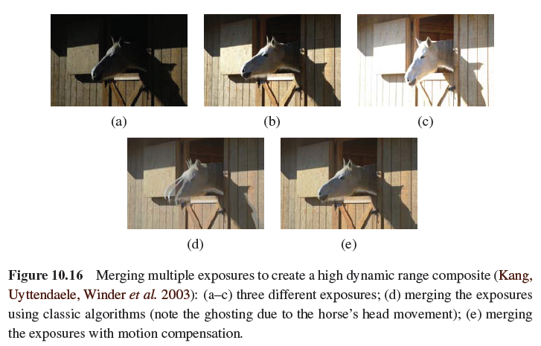
10.2.1 High Dynamic Range Imaging(13/17)
Notes:
運動補償是一種描述相鄰幀(相鄰在這裡表示在編碼關係上相鄰，在播放順序上兩幀未必相鄰) 差別的方法，具體來說是描述前面一幀(相鄰在這裡表示在編碼關係上的前面，在播放順序上未必在當前幀前面)的每個小塊怎樣移動到當前幀中的某個位置去。

Slide 58
Joke

Slide 59
10.2.1 High Dynamic Range Imaging(14/17)
Recently, some cameras, such as the Sony 550 and Pentax K-7, have started integrating multiple exposure merging and tone mapping directly into the camera body.
In the future, the need to compute high dynamic range images from multiple exposures may be eliminated by advances in camera sensor technology.
Notes:
在某些相機上，已經可以直接做高動態影像並且顯示在相機的顯示器上
會做這些事情都是因為相機能夠捕捉的動態範圍太低，未來可能可以透過硬體解決，提高能捕捉的動態范維程度

Slide 60
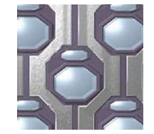
10.2.1 High Dynamic Range Imaging(15/17)
However, the need to blend such images and to tone map them to lower-gamut displays is likely to remain.
Fuji SuperCCD high dynamic range image sensor
Notes:
即便有了能夠偵測高動態範圍影像的sensor，合成影像和 tone map這樣的技術還是要存在。
Fuji做出來的高動態範圍sensor

Slide 61
10.2.1 High Dynamic Range Imaging(16/17)
HDR image formats
If storage space is not an issue, storing each of the R, G, and B values as a 32-bit IEEE float is the best solution.
A more compact representation is the Radiance format (.pic, .hdr), which uses a single common exponent and per-channel mantissas.
Notes:
如果儲存裝置的空間不是個考量的話，一個pixel的每一個RGB，我都可以用32-bit單精度浮點數去保存高動態影像的資訊
由於第一個儲存方式太占空間，因此就演生出一些儲存比較少資訊的儲存方式

Slide 62
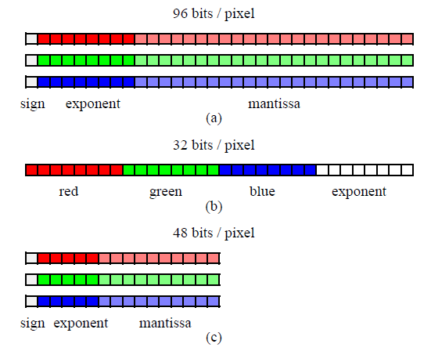
HDR image encoding formats
(a) Portable PixMap (.ppm)
(b) Radiance (.pic, .hdr)
(c) OpenEXR (.exr)
Notes:
( a )一種儲存高動態影像的儲存方式，缺點是一個pixel需要96個bit
( b )一種壓縮方法，一個pixel用32bit
( c )也是一種壓縮方式，一個pixel用48個bit

Slide 63
Joke

Slide 64
10.2.1 Tone mapping(1/10)
Once a radiance map has been computed, it is usually necessary to display it on a lower gamut (i.e., eight-bit) screen or printer.
The simplest way to compress a high dynamic range radiance image into a low dynamic range gamut is to use a global transfer curve (Larson, Rushmeier, and Piatko 1997).
Notes:
再獲取了radiance map之後，常常有那個必要，將圖像的資訊以相機上的螢幕顯示(lower gamut)
解釋一下gamut(色域)是什麼
當我們有了radiance map之後，我們需要再輸出設備顯現出來，從前面的高動態影像儲存方式你可以看到，一個pixel的channel是用32個bit來表示，但是你的輸出設備可能只有8bit，因此這邊要講該怎麼壓縮影像
利用histogram的方式去訂一出一個Global transfer curve，我整張圖的mapping方式，都是用同一條曲線，這樣的作法優點是快速，但是會損失圖像的對比度。

Slide 65
Notes:
解釋為何要做tone mapping

Slide 66
10.2.1 Tone mapping(2/10)
(a) input HDR image, linearly mapped;
(b) gamma applied to each color channel independently;
(c) gamma applied to intensity
Notes:
如果將伽瑪分別應用於每個通道（圖10.20b），則
顏色變得柔和（飽和度較低），因為更高價值的顏色通道對最終顏色的貢獻較小（成比例）。
將圖像分為亮度和色度（例如L * a * b *）分量（第2.3.2節），將全局映射(global mapping)應用於亮度通道，然後重構彩色圖像效果更好（圖10.20c）

Slide 67
Notes:
解釋gamma校正：
最上面那張圖可以想像是真實世界亮度由暗到亮的改變狀態，這樣的狀態是一種線性的改變
但實際上人眼所看到的，不會是一個線性的樣子，在亮的地方，我如果要察覺亮度的感變，需要很大的真實亮度變化
亮度恆常性brightness constancy：物體在不同照明環境之下，知覺上仍然覺得該物體亮度維持不變的心理傾向。例如:一張白紙與一張黑紙，在陽光下並列時，看起來白紙呈現白色，黑紙呈現黑色;由於白色與黑色明亮度不同，對視網膜構成不同刺激強度的結果。若同時擺在陰影之下，白紙與黑紙的亮度，比在陽光下亮度都減少，但對這兩張紙的知覺，仍然保持不變。覺得白紙就是白紙，黑紙就是黑紙，不會因為陰影而將白紙認為是灰色紙。
HDR你可以想像是一個線性的關係，也就是說，亮度是原本的兩倍，monitor顯示出來的亮度也應該要是原本的兩倍
但是，人體的感官知覺，其實並不是一個線性關係。在生物學上，有一個知名的定律，叫作Weber-Fechner定律，這定律告訴我們，人要所接受到的刺激若是愈強，你想要分辨出刺激強弱的變化量，就要愈多，也就是說，如果亮度的範圍是0~255，人假設能夠分辨0，1這兩個亮度的差別，但是會無法分辨254，255這兩個亮度的差別，因為近來的刺激(255)是強的，因此想要觀測到亮度的變化，這個變化量必須要加大(可能是10)，而gamma調整，是一個調整的模式，gamma參數告訴我們，實際亮度對應到顯示器所顯現出來的強度，不是一個線性關係，一般我們的monitor其gamma值約莫是2.2，而linear的表現方式，其gamma為1

Slide 68
10.2.1 Tone mapping(3/10)
Unfortunately, when the image has a really wide range of exposures, this global approach still fails to preserve details in regions with widely varying exposures.
Figure 10.21 shows how this process works. As before, the image is split into its luminance and chrominance channels.
Notes:
我們之前提到，實現tone mapping的一個方法是用global，這樣的方法雖然快速，但他有一個缺點就是，影像的細節會被犧牲掉
介紹另外一種處理方式，首先，將影像分成亮度的部分還有色彩的部分
L( x,y )代表的是亮度的部分

Slide 69
10.2.1 Tone mapping(4/10)
Then low-pass filtered to produce a base layer and a high-pass detail layer.
Notes:
B( x , y )為低通濾波器

Slide 70
10.2.1 Tone mapping(5/10)
The base layer is then contrast reduced by scaling to the desired log-luminance range, and added to the detail layer to produce the new log-luminance image.
Notes:
Base layer應該指的昰經過低通濾波所產生的圖，上面的文字敘述提到，base layer藉由scaling的動作，把亮度的範圍壓縮到你想要的範圍，之後在和高通濾波所產生的圖作結合
算式：將高通濾波出的圖降低其對比度後，在和低通的圖作結合

Slide 71
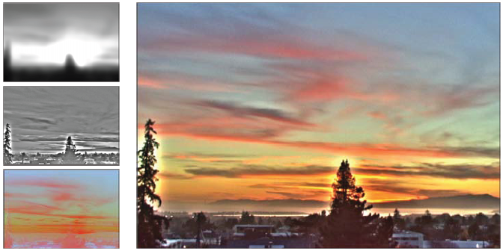
10.2.1 Tone mapping(6/10)
(a) low-pass and high-pass filtered log luminance images and color image;
(b) resulting tone-mapped image shows visible halos around the trees.
Notes:
左邊三張
右邊
使用linear filter 會有光暈

Slide 72
Joke

Slide 73
10.2.1 Tone mapping(7/10)
Note how the detail layer has visible halos around the high contrast edges, which are visible in the final tone-mapped image. This is because linear filtering, which is not edge preserving, produces halos in the detail layer.
The solution to this problem is to use an edge-preserving filter to create the base layer. Durand and Dorsey (2002) study a number of such edge-preserving filters, and select bilateral filtering as their edge preserving filter.
Notes:
A bilateral filter is an edge-preserving and noise reducing smoothing filter
前面的方法使用的濾波器屬於線性濾波，這樣的濾波器有一個特色就是，出來的圖的邊緣訊息會消失掉，因此產生了光暈的現象
改進的方法就是使用可以保留邊緣資訊的濾波器，在此他使用的昰bilateral filter

Slide 74
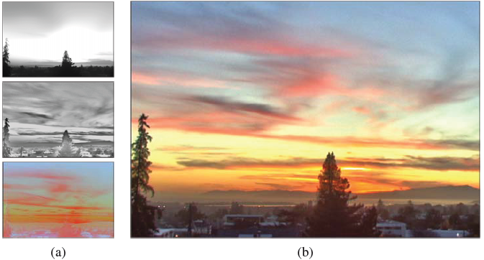
10.2.1 Tone mapping(9/10)
(a) lowpass and high-pass bilateral filtered log luminance images and color image;
(b) resulting tone-mapped image shows no halos.
Notes:
使用bilateral filter 會有光暈

Slide 75
10.2.1 Tone mapping(8/10)
A bilateral filter is an edge-preserving and noise reducing smoothing filter. The intensity value at each pixel in an image is replaced by a weighted average of intensity values from nearby pixels.
An another to compressing the base layer is to compress its derivatives, i.e., the gradient of the log-luminance image.
Notes:
2. 另外一種壓縮base layer的方法是對 影像亮度取對數再取導數
the gradient of the log-luminance image

Slide 76
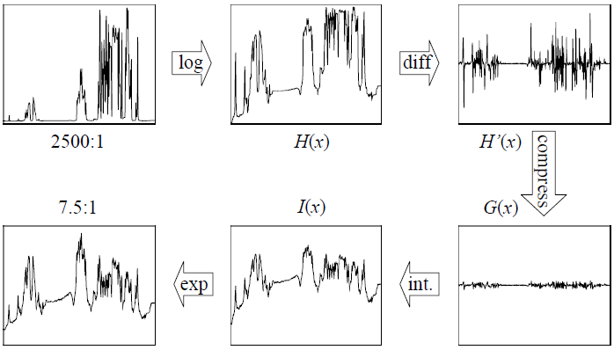
10.2.1 Tone mapping(10/10)
Gradient domain tone mapping
Notes:
這個方法有個假設，人類對absolute luminances 不是很敏感，但是對local intensity或local contrast的改變率伴隨illuminance differences就比較敏感。亮度改變劇烈的地方，在gradient domain會伴隨著很大的gradient值。我們的方法是先標出gradient 值很大的地方，然後在不改變正負號的前提下，將它們的值壓縮。所使用的這個壓縮函數，必須是累進式的，對於較大的gradient值，我們對它壓縮的幅度要比縮壓較小的gradient值的幅度還要大。這樣的理由是，它可以藉由犧牲掉absolute luminances而保留住local contrast，以達到不會遺失掉很多細節的目的。

Slide 77
Joke
Notes:
上到這邊

Slide 78
10.3 Super-resolution and blur removal
10.3 Super-resolution and blur removal
10.3.1 Color image demosaicing
10.3.2 Application Colorization
Notes:
10.3超分辨率和模糊消除
10.3.1彩色圖像去馬賽克
10.3.2應用程序著色

Slide 79
10.3 Super-resolution and blur removal
While high dynamic range imaging enables us to with higher spatial resolutiobtain an image with a larger dynamic range than a single regular image, super-resolution enables us to create images on and less noise than regular camera.
Notes:
我們前面一直在講HDR HDR，其實主要的就是希望能夠得到一張高動態的影像
接下來我們要進入一個新的章節叫作super resolution，他的作用在於能夠增加影像的解析度。

Slide 80
10.3 Super-resolution and blur removal
We can do this by generalizing the image formation equations used for image de-blurring, which we also blur kernel (PSF) estimation.
we have several observed images $o_{k}(x)$ , as well as an image warping function $h_{k}(x)$ for each observed image. Combining all of these elements, we get the (noisy) observation equations.
Notes:
超解析度最一般的方法是 找到先驗的圖像 然後使用貝式推論來恢復影像
我們可以通過 圖像去模糊的 方程式來做到這一點，也就是10.2的PSF估計
我們有幾個觀察到的圖像𝑜_𝑘（𝑥），以及每個觀察到的圖像的扭曲函數h_𝑘（𝑘）。 結合所有這些元素，我們得到（noisy的）觀測方程

Slide 81
10.3 Super-resolution and blur removal
where D is the downsampling operator, which operates after the super-resolved (sharp) warped image $s(h_{k}(x))$ has been convolved with the blur kernel $b(x)$.
The above image formation equations lead to the following least squares problem:
Notes:
s(h(x)) 這個是super resolved image
b(x) 是 blur kernel
把s(h(x)) 和b(x) 捲積 然後 downsampling 得到一張解析度較低的影像 再加上一點noise
就得到了o_k(x)
然後我們使用最小平方法 希望讓noise最小

Slide 82
10.3 Super-resolution and blur removal
In practice, this depends a lot on the amount of blur and aliasing in the camera optics, as well as the accuracy in the motion and PSF estimates.
Less blurring and less aliasing means that there is more high frequency information available to be recovered.
However, because the least squares formulation uses no image prior, a lot of high-frequency noise can be introduced into the solution.
Notes:
這個算式的值取決於鏡頭有多少的blur還有aliasing，以及對動作還有PSF的預估。
較少的模糊和較少的aliasing(混疊)意味著有更多的高頻信息可用於恢復。
但是，這樣的算式沒有所謂的image prior(對影像所知道的事前資訊)，因此有一些高頻的雜訊也會影響這個算式

Slide 83
Joke

Slide 84
10.3 Super-resolution and blur removal
For this reason, most super-resolution algorithms assume some form of image prior.
The simplest of these is to place a penalty on the image derivatives, and the overall problem is still linear least squares.
Notes:
前面的那個公式講到 沒有image prior(對影像所知道的事前資訊)，會導致一些高頻的雜訊參雜進去
基於這個原因 因此大部分的super-resolution algorithms都會假設image prior
2. 一個最簡單的方式是對梯度的部分做penalty(懲罰)，會這樣做主要是要降低高頻的影響
Tho_p is 二次的函數, this is a form of Tikhonov regularization(在3.7.1,3.7.2)

Slide 85
10.3 Super-resolution and blur removal
The resulting prior image model is a Gaussian Markov random field (GMRF).
Unfortunately, GMRFs tend to produce solutions with visible ripples.
Notes:
前面公式最終是在解 線性最小平方法
最終的先驗圖像模型是高斯馬爾可夫隨機場（GMRF）
不幸的是 GMRF 會產生可見波紋的解

Slide 86
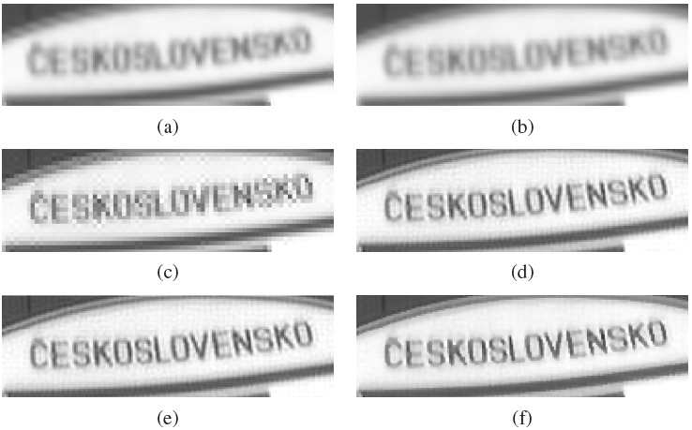
10.3 Super-resolution and blur removal
Notes:
Super-resolution results using a variety of image priors (Capel 2001):
Lowres ROI (bicubic 3 zoom);
(b) average image;
(c) MLE @ 1:25 pixel-zoom;
(d) Simple ||x||^2 prior ( = 0:004);
(e) GMRF高斯馬爾可夫隨機場( = 0:003);
(f) HMRF ( = 0:01, = 0:04).
10 images are used as input and a 3x super-resolved image is produced in each case, except for the MLE result in (c).

Slide 87
10.3 Super-resolution and blur removal
(a) bicubic
(b) average image
(c) MLE (Maximum Likelyhood)
(d) simple ${\left\|x\right\|}^{2}$prior ( = 0:004);
(e) GMRF ( = 0:003)
(f) HMRF ( = 0:01, = 0:04).
Notes:
( a )使用最鄰近的16個像素
Super-resolution results using a variety of image priors (Capel 2001):
Lowres ROI (bicubic 3 zoom);
(b) average image;
(c) MLE @ 1:25 pixel-zoom;
(d) Simple ||x||^2 prior ( = 0:004);
(e) GMRF高斯馬爾可夫隨機場( = 0:003);
(f) HMRF ( = 0:01, = 0:04).
10 images are used as input and a 3x super-resolved image is produced in each case, except for the MLE result in (c).

Slide 88
10.3 Super-resolution and blur removal
Figure 10.32 shows the results of missing details using this approach and compares these results to a more recent algorithm by Fattal (2007).
This algorithm learns to predict oriented gradient magnitudes in the finer resolution image based on a pixel’s location relative to the nearest detected edge along with the corresponding edge statistics (magnitude and width).
It is also possible to combine robust derivative priors with example-based super-resolution.
Notes:
這一頁在講下一張投影片圖片的內容 所以我們直接看下一張投影片
下一頁的最左邊那張圖，如果僅僅只是將圖片放大，可以看到損失了不少的影像細節
這是在講下一頁投影片最右邊那張圖，此演算會根據原圖的邉以及一些邊的資訊去預測high resolution的圖片的邉要長什麼樣子
example-based super-resolution為下一頁投影片中間那張圖，此方法是利用建好的資料庫，在做super resolution的過程中，他會去資料庫搜索合適的圖片貼在high resolution的圖上，如果能夠結合一些邊的資訊，做出來的圖會更完善。這個方法是利用資料庫原有的圖片拼出來的，因此不算是本來的圖放大。

Slide 89
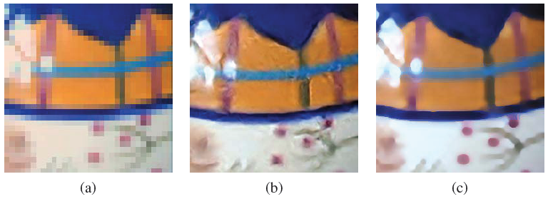
10.3 Super-resolution and blur removal
Example-based super-resolution:
(a) original 32 x 32 pixel low-resolution image
(b) example-based super-resolved 256 X 256 pixel image
(c) upsampling via imposed edge statistics
Notes:
(a)
( b ) 利用已經存在的高解析度影像當作training的資料，使其產生低解析度和高解析度可能的對應關係資料庫，
進而強化低解析度影像所缺少的高頻資訊，這個方法主要是利用可能的高頻資訊來提高影像的品質，
而非影像原來真正的高頻資訊。這個方法是利用資料庫原有的圖片拼出來的，因此不算是本來的圖放大。
( c )此演算會根據原圖的邉以及一些邊的資訊去預測high resolution的圖片的邉要長什麼樣子

Slide 90
Joke

Slide 91
10.3.1 Color image demosaicing
A special case of super-resolution, which is used daily in most digital still cameras, is the process of demosaicing samples from a color filter array (CFA) into a full-color RGB image.
Figure 10.34 shows the most commonly used CFA known as the Bayer pattern, which has twice as many green (G) sensors as red and blue sensors.
Notes:
圖10.34顯示了最常用的CFA，即拜耳（Bayer）模式，其綠色（G）傳感器的數量是紅色和藍色傳感器的兩倍。

Slide 92
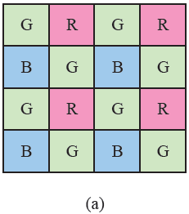
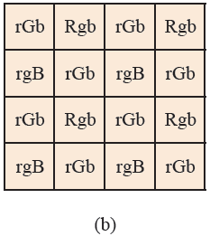
10.3.1 Color image demosaicing
Bayer RGB pattern:
(a) color filter array layout
(b) interpolated pixel values, with unknown values shown as lower case.
Notes:
彩色濾光片陣列佈局

Slide 93
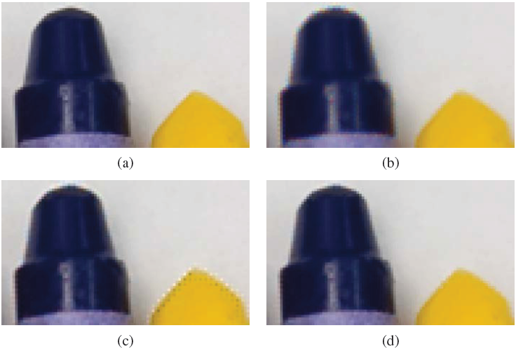
10.3.1 Color image demosaicing
Notes:
Crayon蠟筆
(b)最簡單的demosaicing方法就是使用雙線性內插，也就是目標pixel的值是由周圍pixel來決定，如此一來你會得到一個很爛的結果，
我們可以看到，頂端的地方出現了color fringing(一般來講是由不同波長光折射之後，邊緣處可能會出現單色光)的現象，還有可已注意到的昰，
在蠟筆垂直的部分，出現了zippering(拉鍊)的現象
( c ) 這篇論文提供一些線性的filter，來計算pixel值
( d ) 這個方法假定一個pixel周圍只有兩種顏色，至於這兩種顏色長什麼樣子，可以藉由統計該點pixel周圍的像素顏色，再apply K-means得到，
得到這兩種顏色之後，再套用一些機率的模型，最後算出我要求的pixel的顏色。

Slide 94
10.3.1 Color image demosaicing
(a) original full-resolution image.
(b) bilinear interpolation results, showing color fringing near the tip of the blue crayon and zippering near its left (vertical) edge.
(c) the high-quality linear interpolation results of Malvar, He, and Cutler (2004) (note the strong halo artifacts on the yellow crayon).
(d) using the local two-color prior of Bennett, Uyttendaele, Zitnick et al. (2006).
Notes:
Crayon蠟筆
(b)最簡單的demosaicing方法就是使用雙線性內插，也就是目標pixel的值是由周圍pixel來決定，如此一來你會得到一個很爛的結果，我們可以看到，頂端的地方出現了color fringing(一般來講是由不同波長光折射之後，邊緣處可能會出現單色光)的現象，還有可已注意到的昰，在蠟筆垂直的部分，出現了zippering(拉鍊)的現象
( c ) 這篇論文提供一些線性的filter，來計算pixel值
( d ) 這個方法假定一個pixel周圍只有兩種顏色，至於這兩種顏色長什麼樣子，可以藉由統計該點pixel周圍的像素顏色，再apply K-means得到，得到這兩種顏色之後，再套用一些機率的模型，最後算出我要求的pixel的顏色。

Slide 95
Joke

Slide 96
10.4 Image Matting and Compositing
10.4.1 Blue screen matting
10.4.2 Natural image matting
10.4.3 Smoke, shadow, and flash matting
Notes:
Image Matting(抽圖)是將圖像的背景和前景分離的技術
10.4.1藍屏消光
10.4.2自然圖像遮罩
10.4.3煙霧，陰影

Slide 97
10.4 Image Matting and Compositing
Matting and compositing are the most commonly used components in making visual effects.
During matting, the foreground elements are extracted. During compositng, the extracted foreground elements are placed onto a novel background.
Notes:
Matting and compositing是一種現代視覺效果常用的技術
matting要做的事就是，把前景的影像抽出來，而compositing則是把抽取出來的前景影像，加在另一張背景圖上

Slide 98
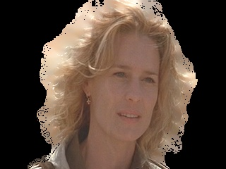
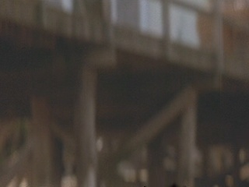
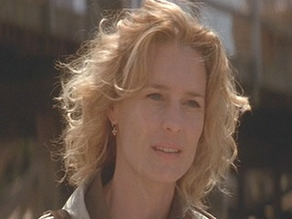
10.4 Image Matting and Compositing
alpha matte
F
α
B
foreground color
C
background plate
Notes:
隨便講講

Slide 99
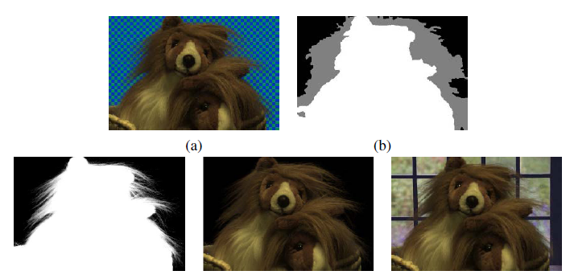
10.4 Image Matting and Compositing
(a) input image with a “natural” background
(b) hand-drawn trimap—gray indicates unknown regions
(c) extracted alpha map
(d) extracted foreground colors
(e) composite over a new background
Notes:
第一張是一張普通的圖，有的時候，需要使用者自己勾勒出確定的object區域，灰色的部分為unknown，黑色確定為背景
看第三張圖，或者是，apply一些演算法，把前景和背景區分開來，我拿到這樣的map之後，我就可以把這隻熊，從她原本的那張圖分離出來，之後加到別張圖。

Slide 100
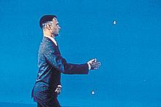
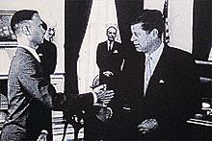
10.4.1 Blue Screen Matting
Notes:
這是一種很電影很常用的方法，叫做blue screen matting

Slide 101
10.4.1 Blue Screen Matting
Chuang, Curless, Salesin et al. (2001) describe a newer technique called Mishima’s algorithm, which involves fitting two polyhedral surfaces (centered at the mean background color), separating the foreground and background color distributions and then measuring the relative distance of a novel color to these surfaces to estimate $α$.
Notes:
polyhedral 多面體的
首先，先手動圈出前景和背景，在前景和背景之間，有一段過度地帶，在這個地帶，我需要套用一些演算法去找適當的alpha值。
論文的想法是選一塊區域，把該段顏色的色彩空間標出來(該段色彩空間是以背景的平均顏色做為中心點)，接下來將背景和前景的顏色分布區分開來並測量他們的相對距離以預測alpha值

Slide 102
10.4.1 Blue Screen Matting
Two-screen matting
In their paper, Smith and Blinn (1996) also introduce an algorithm called triangulation matting that uses more than one known background color to over-constrain the equations required to estimate the opacity and foreground color F.
Notes:
使用超過一個背景顏色 前一頁的方法有一個問題，就是邊緣的部分會藍藍的，因此這個方法使用兩個不同的背景顏色來限制一些用來預測alpha和前景顏色的方程式。

Slide 103
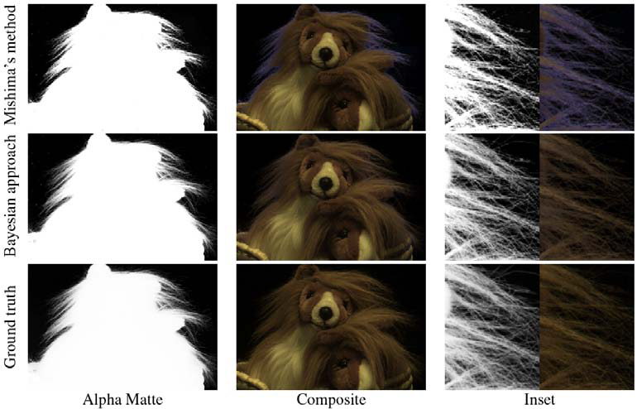
10.4.1 Blue Screen Matting
Notes:
最底下的那張是標準答案
Mishima的方法產生可見的藍色溢出（頭髮上的顏色邊緣），而第二個方法則產生準確的結果。

Slide 104
Joke

Slide 105
10.4.2 Natural image matting
The most general version of image matting is when nothing is known about the background except, perhaps, for a rough segmentation of the scene into foreground, background, and unknown regions, which is known as the trimap.
The paper by Wang and Cohen (2007a) has detailed descriptions and comparisons of all of matting techniques.
Notes:
最一般化的情況就是對於背景一無所知，有一種方法叫做trimap，就是大致上切分前景、背景、還有未知的區域。
這一篇論文描述以及比較一些matting的技巧

Slide 106
10.4.2 Natural image matting
A relatively simple algorithm for performing natural image matting is Knockout
In this algorithm, the nearest known foreground and background pixels are determined and then blended with neighboring known pixels to produce a per-pixel foreground F and background B color estimate. The background color is then adjusted so that the measured color C lies on the line between F and B.
Finally, opacity is estimated on a per-channel basis, and the three estimates are combined based on per-channel color differences.
Notes:
此演算法：
Step1.對於每一個在未知區域的pixel，都去計算其預測的前景以及背景的顏色，預測的方法是利用一系列的離該點最近的已知前景和已知背景的顏色
預測的背景顏色要做調整好讓真實的顏色C可以介於預測的前景顏色和預測的背景顏色之間
Step2. 預測好了該點的前景F和背景B’之後，套用演算法去找alpha
Step3. 對於每一個色彩的channel都去找alpha，最後再把三個channel合起來
找alpha的方法：在RGB空間中任取兩維，找到預測的背景顏色B’和預測的前景顏色F的位置，在這兩個位置中間取連線，之後再取一條和此連線垂直的線，這條線姑且稱之為l，之後在這個做標中找到C的位置，C為真實的該未知區遇pixel的值，從C取一條直線到l，l上的點就是B，B就是我所要找的混合點(由B可以計算出alpha)

Slide 107
10.4.2 Natural image matting
More accurate matting results can be obtained if we treat the foreground and background colors as distributions sampled over some region. Ruzon and Tomasi (2000) model local color distributions as mixtures of (uncorrelated) Gaussians and compute these models in strips. They then find the pairing of mixture components F and B that best describes the observed color C, compute the α as the relative distance between these means, and adjust the estimates of F and B so they are collinear with C.
Notes:
這裡介紹Ruzon and Tomasi所提出的方法
Step1. 先將未知的區域切成一塊一塊(segmentation)，對於每一個segment，去用一個方框框圈起來，這個方框不但會包含該segment，也會包含一些已知的背景和已知的前景。
Step2. 將背景和前景的顏色視為機率分布( P(F)和P(B) )，這些機率分布是以很多的前景/背景點當做sample，這先sample我先將他分成很多個cluster，每一個cluster都套用一個Gaussion 分布，最後將這些Gaussion組合起來就是P(F)/P(B)。
Step3. 前面說到我已經將前景/背景分成很多個cluster，對於每一個未知區域的pixel而言，我從背景和前景的cluster裡面，選了兩個當做該pixel的預測前景和預測背景
Step4. 有了預測前景和預測背景之後，前面說到，我可以將這個預測的前景和背景視為一個機率分布，接下來我去創造一系列的機率分布P( C )，這個機率分布是介於P(B)和P(F)之間
Step5. 預測alpha的方法是找到最好的P( C )，最好的P( C )是你將未知區遇該點pixel的實際值套進P( C )時有最大值

Slide 108
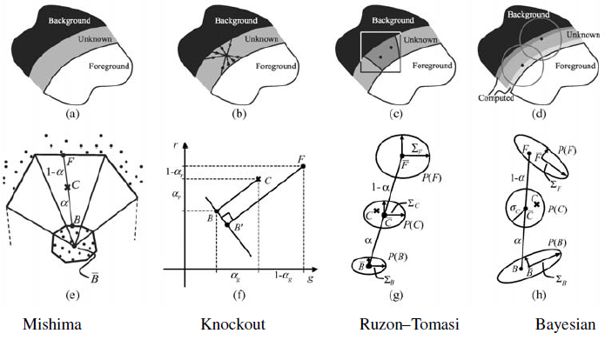
10.4.2 Natural image matting
Notes:
Maximun A posteriori : MAP : Maximum likelihood * prior imformation
( e )和(g)差不多也是去計算色彩的機率分布，並利用一些事後機率的方式來計算前景背景以及alpha
(d)( e )這也是一種matting的方法，首先也是要先圈出已知背景和前景，想要找出未知區域的pixel的前景背景和alpha。這個方法也是使用機率的方式來描述pixel的背景(B)前景(F)和alpha，和( C )不一樣的是，他不是將未知區域切成許多segment，而是由已知的背景/前景部分逐漸往內做。在這篇論文裡面它定義出了一些機率模型，可以在C為已知(未知區域pixel的顏色)找出B、F和alpha。有興趣的人可以自己找一下http://www.csie.ntu.edu.tw/~cyy/projects/matting/papers/cvpr2001.pdf

Slide 109
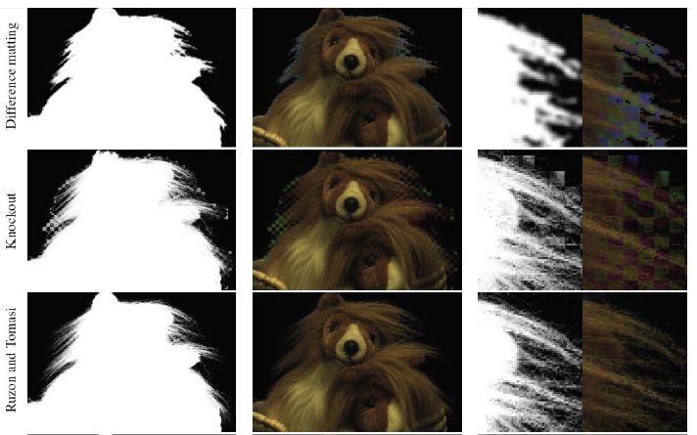

Slide 110
Joke

Slide 111
10.4.2 Natural image matting
Stroke-based segmentation result
Notes:
以筆為基礎
這是一種找到前景背景以及未知區域的方法，你要做的只是像最左邊那張圖一樣，畫上幾條線，他就可以利用maximum-flow的方法找出前景背景以及未知區域，並計算出最後的alpha圖。

Slide 112
10.4.3 Smoke, Shadow, and Flash Matting
In addition to matting out solid objects with fractional boundaries, it is also possible to matte out translucent media such as smoke.
Starting with a video sequence, each pixel is modeled as a linear combination of its (unknown) background color and a constant foreground (smoke) color that is common to all pixels.
Notes:
Translucent半透明的
除了把一些實心的物件移除掉外，你也可以把半透明類似煙霧的東西弄掉。
不解釋，直接看下一頁投影片

Slide 113
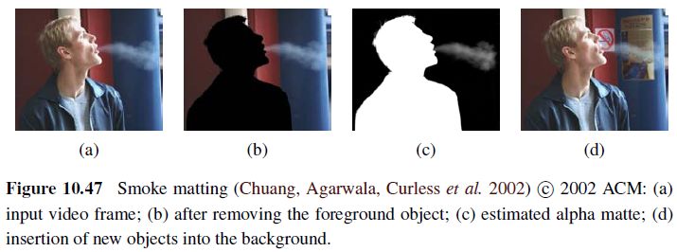
10.4.3 Smoke, Shadow, and Flash Matting
Voting in color space is used to estimate this foreground color and the distance along each color line is used to estimate the per-pixel temporally varying alpha.
Notes:
前提：背景已知
Step1. 利用video matting的方法把那個男的抽取出來，並將之移除。
Step2. 煙霧的部分，我可以看做是煙霧本身的顏色(前景，在此為未知的顏色)以及以知背景顏色(已知)的組合，不同煙霧部分之間只是alpha值不同，因此有些煙霧看起來比較白，有些沒有。因此，在RGB色彩空間裡，我可以將每一個煙霧的pixel在圖片中的顏色以及以知背景的顏色做連線且無限延伸，由於有很多的煙霧pixel，因此在RGB色彩空間中，就會有很多條線，這些線，在RGB空間中，會大致上交會在同一點，這一點就是煙霧的前景顏色
Step3. 知道煙霧的前景顏色之後，就可以去計算每一個煙霧點的alpha值

Slide 114
Joke

Slide 115
10.5 Texture analysis and synthesis
The problem of texture synthesis can be formulated as follows: given a small sample of a “texture”, generate a larger similar-looking image. As you can imagine, for certain sample textures, this problem can be quite challenging.
Notes:
Synthesis 接合
紋理合成的問題可以表述為：給定“紋理”的小樣本，生成較大的相似外觀圖像。

Slide 116
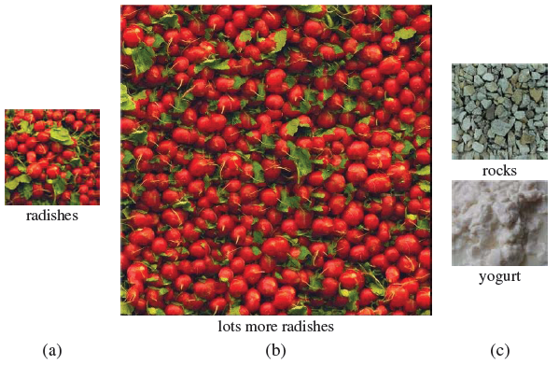
(a) given a small patch of texture, the task is to synthesize
(b) a similar-looking larger patch
(c) other semi-structured textures that are challenging to synthesize.
Notes:
Radish小蘿蔔

Slide 117
10.5 Texture analysis and synthesis
Traditional approaches to texture analysis and synthesis try to match the spectrum of the source image.
The distributions of the responses at different frequencies must also match.
Heeger and Bergen (1995) develop an algorithm that alternates between matching the histograms of multi-scale responses and matching the final image histogram.
Notes:
傳統的方法是你做出的圖的頻譜，要和原圖的頻譜圖有對應。所謂的頻譜可能是頻率的頻譜，比方說原圖某個地方式高頻區域，你所做出來的圖那個部分就要是高頻；頻譜的概念也可以套用在顏色上，比方說這個地方是綠色，你不能圖做出來這個部分變成藍色
頻率的分布也要對到。比方說草是高頻，你所做出來的草就不能只是綠色的一大片，也要是高頻的樣子
這篇論文題到除了上述的兩個條件要match到之外，你所做出來的圖的histogram也要和原圖一樣

Slide 118
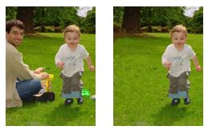
Application
exemplar-based inpainting with confidence-based filling order
Notes:
主要是為了要移除物件，移除物件之後，你會產生一塊很沒有物體的區塊，此時你就可以利用選取一部分的草皮，利用synthesis的方法把這段空白的區域填起來
Criminisi、Perez 與 Toyama(2004)提出的的影
像修補演算法[5]，其修補的核心技術就是影像
edge 的方向與強度及像素的信賴度。
自動填補目標區，首先計算目標區輪廓的填補
順序，填補過程當中，填補順序會影響影像修補的
結果，藉由 Confidence Term 與 Data Term 相乘，決
定第一個填補的位置，取得位置再從位置框取一個
Patch，由來源區域尋找相似的 Patch，找到後將填
補目標區。其中尋找相似的 patch 是以 Sum of
Squared

Slide 119
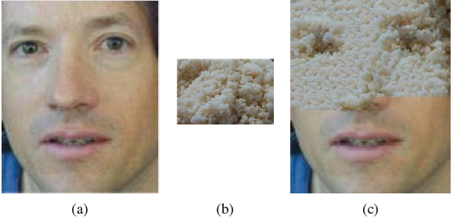
Application
Texture transfer
(a) reference (target) image;
(b) source texture;
(c) image rendered using the texture
Notes:
Render 描繪
主要的想法就是利用來源圖跟目標圖的gradient應該有個向量去引導其值 ，來使目標圖上會有相似來源圖的gradient而邊界部分則保留目標圖的亮度，讓結果圖看其來沒有明顯接縫

Slide 120
END

Slide 121
1. Fill in ISO 100 column and ISO 1600 column.
ISO | 100 | 1600 | (Hint)
反應速度(化學) |  |  | Fast/slow
影像品質 |  |  | Good/bad
雜訊 |  |  | High/low
需要的光 |  |  | More/less
應用的場景 |  |  | Indoor/outdoor
銀鹵素顆粒大小 |  |  | Big/small
增益 |  |  | More/less
反應速度:reaction rate, 影像品質:image quality, 雜訊:noise,
需要的光:light requirement, 應用的場景: suitable scenario,
銀鹵素顆粒大小: granularity of AgX, 增益: Gain
Notes:
15頁

Slide 122
2. There are several causes of vignetting, include Mechanical, Optical and Natural vignetting. Explain Mechanical vignetting, Optical vignetting, Natural vignetting.
Notes:
23頁

Slide 123
Research
Method: filter backed projection
Step:
Input -> create filter -> fourier transform -> filter -> inverse fourier transform -> back projection reconstruction ->normalize -> output
Result: 3d image

